Slide 1
DBMS 설치_mysql
2020 DBMS

Slide 2
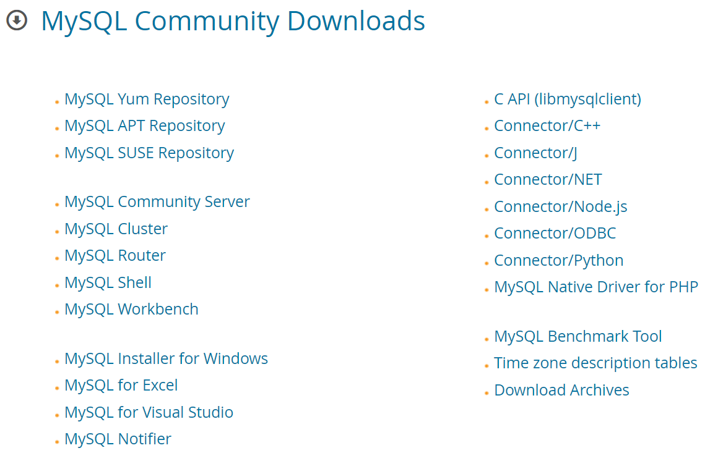
MYSQL 설치 #1
MySQL 설치
https://dev.mysql.com/downloads/

Slide 3
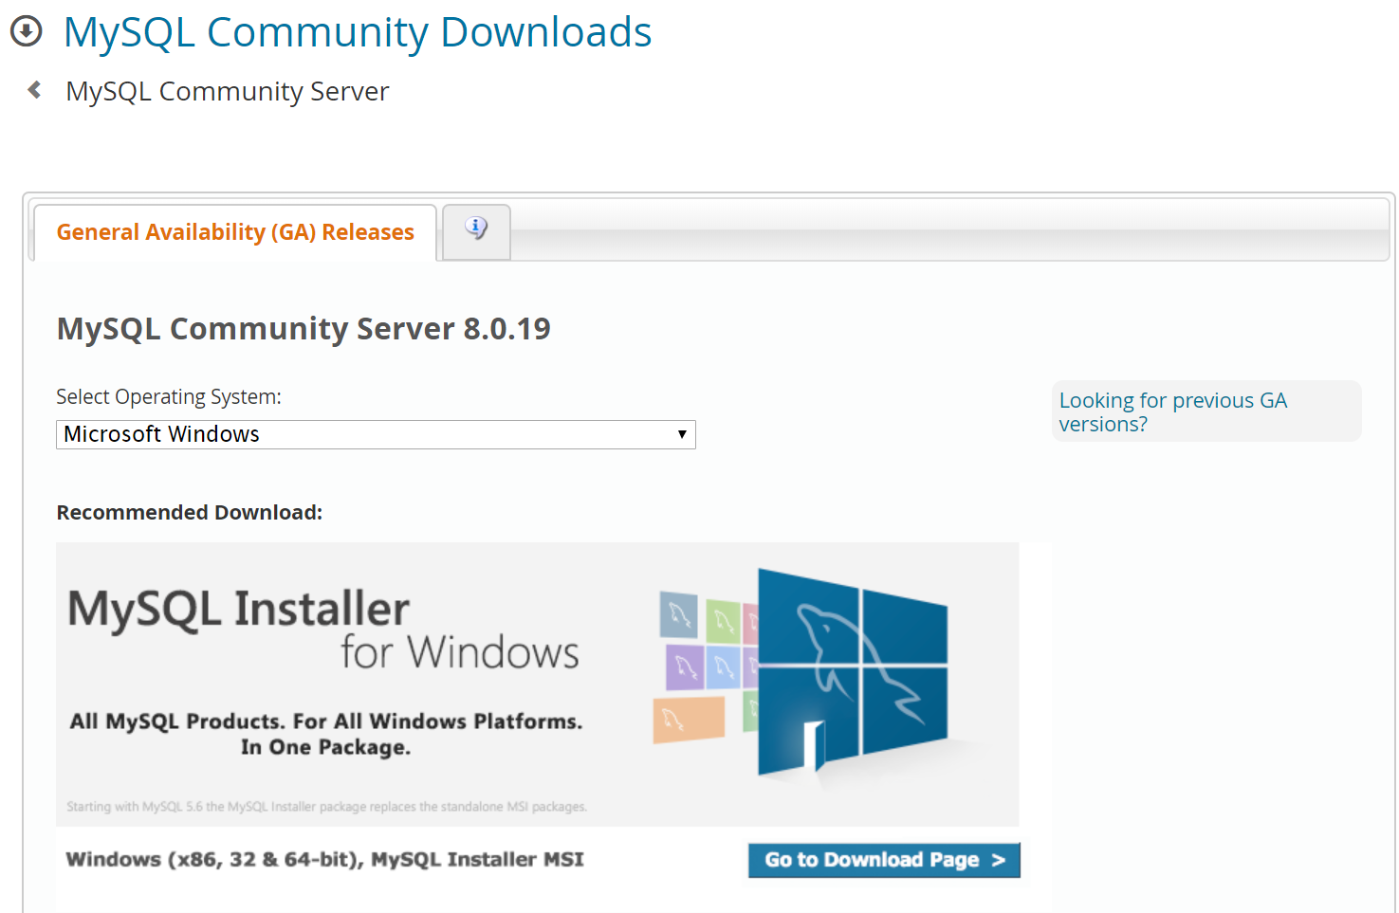
MYSQL 설치 #2
이전 버전 : 5.7.x

Slide 4
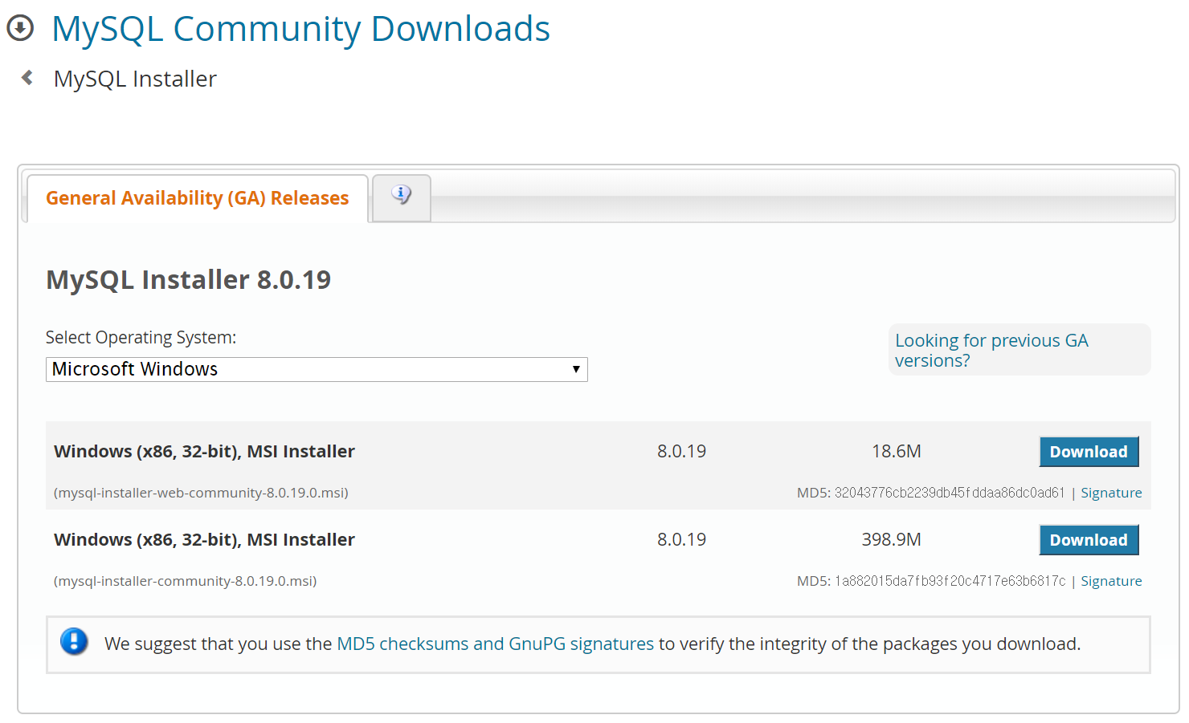
MYSQL 설치 #3

Slide 5
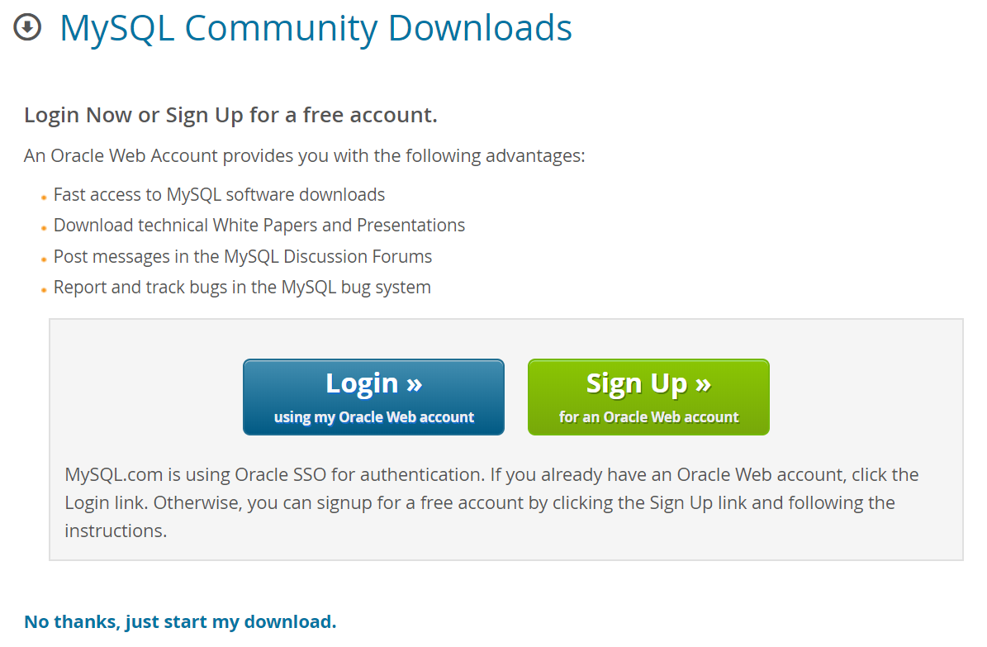
MYSQL 설치 #4
로그인하지 않고 다운로드

Slide 6
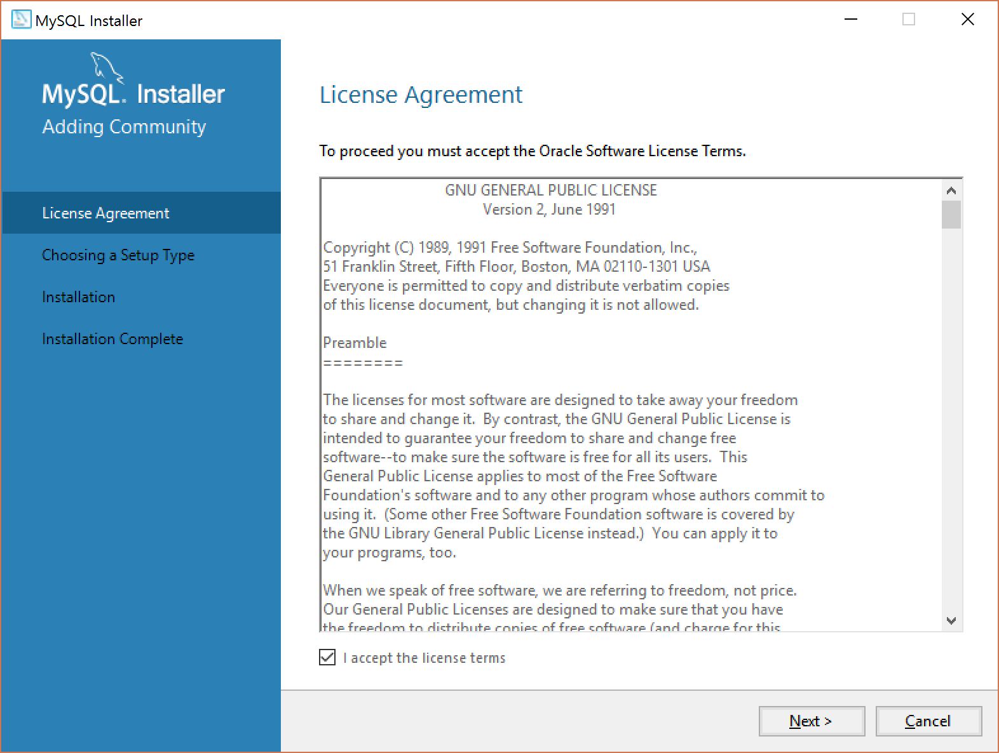
MYSQL 설치 #5
다운로드한 INSTALLER
파일을 실행
라이선스 동의하고 실행

Slide 7
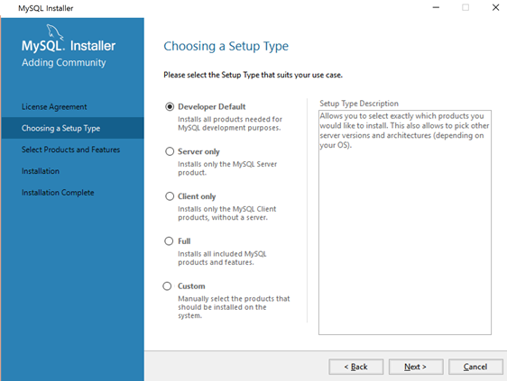
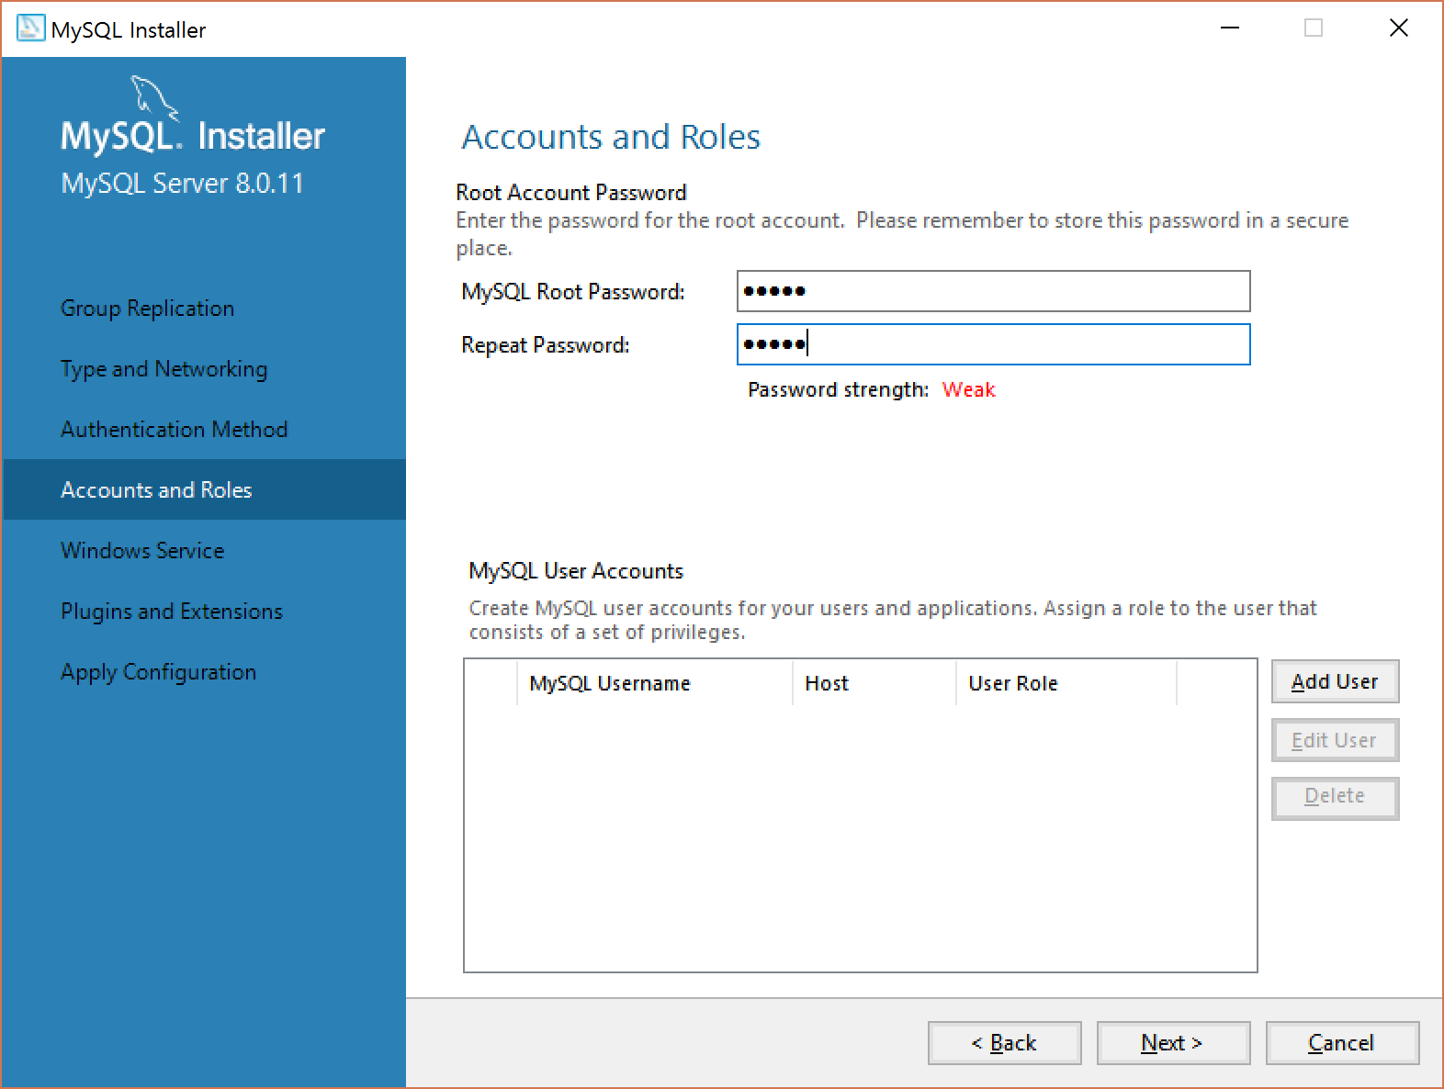
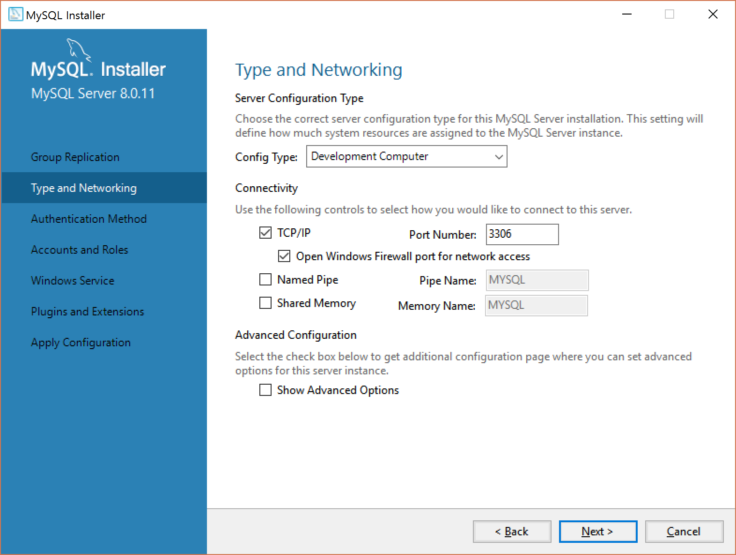
MYSQL 설치 #6
default 값으로 설정된 것들로 설치
Developer Default로 설정하여 설치
root 비밀번호 설정
(학습 편의를 위해 1111 설정)
웹 접속포트 3306 확인

Slide 8
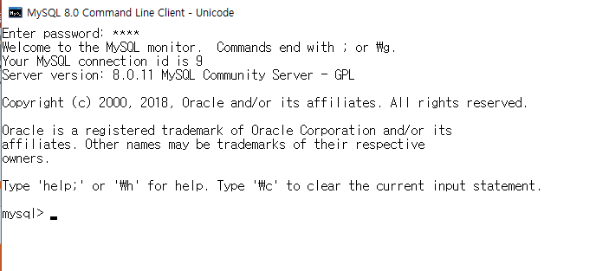
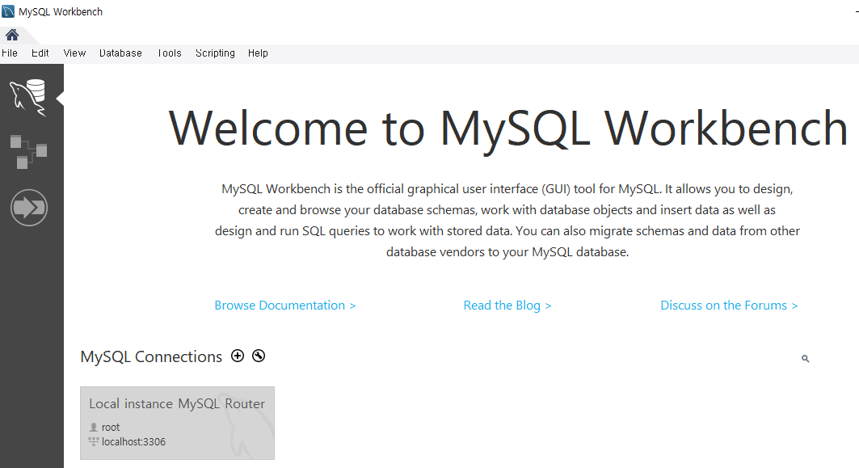
MYSQL 설치 후 접속
1. CLI(Command Line Interface)를 사용한 접속
- mysql –u root –p
- 비밀번호 입력
2. MySQL 워크벤치를 통한 접속
GUI(Graphic User Interface)를 통한 접속
접속

